Slide 1
Advies voor beleggers&-clubs
uw docent B Busschaer t
Economisch overzicht
Fondsen overzicht
Obligaties overzicht
Aandelen overzicht
Onze adviezen zijn geen aan/verkoop opdrachten voor persoonlijke vermogensbeheer
Maar louter informatie berichten
Met de hulp van VECTOR VEST UNIVERSITY TRAINING
UITGEVER INVESTORS NETWORK bv; MANON BUSSCHAERT PIERSLN 113 KNOKKE-HEIST

Slide 2
Nieuwe tel : 050 344777
Busschaert&co werkt verder met
MEXEM EUROPE & INTERACTIVE BROKERS DUBLIN IRELAND

Slide 4
blijkbaar zal de zomer toch ook eindigen met regenbuien
De beurzen beginnen meer en meer te twijfelen aan de stijging die niet klopt
Met de realiteit
Onze vooruitgang is louter gebaseerd op schulden
De schulden zijn gemaakt met copy paste geld=apengeld=MMT
Geld dat uit het niets is ontstaan=gewoon bijgedrukt
Daardoor maakt men de mensen bang en kopen ze vastgoed enz
Ze maken zo het leven veel duurder voor de mensen en onstabieler door de nul rente: de mensen sparen niet en beseffen dat als ze niet sparen hun pensioen een catastrofe kan worden
En ja niemand vertrouwt geld van anderen chinezen vertrouwen de us$ niet en omgekeerd
Dus we staan voor een enorme vertrouwing-crisis die brokken gaat maken
Wellicht zullen de munten dalen t.o.v goud en grondstoffen en de beurzen eveneens zoals ook alles wat teveel gestegen is vastgoed enz,,,en we krijgen superinflatie /stagflatie

Slide 5
Technische en fundamentele analyse van onze economie ;financiële wereld en
aandelen beurzen
5
20/02/16

Slide 6
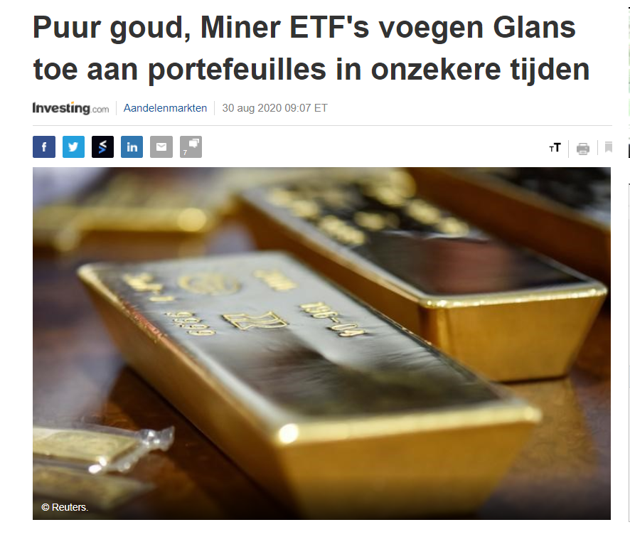

Slide 7
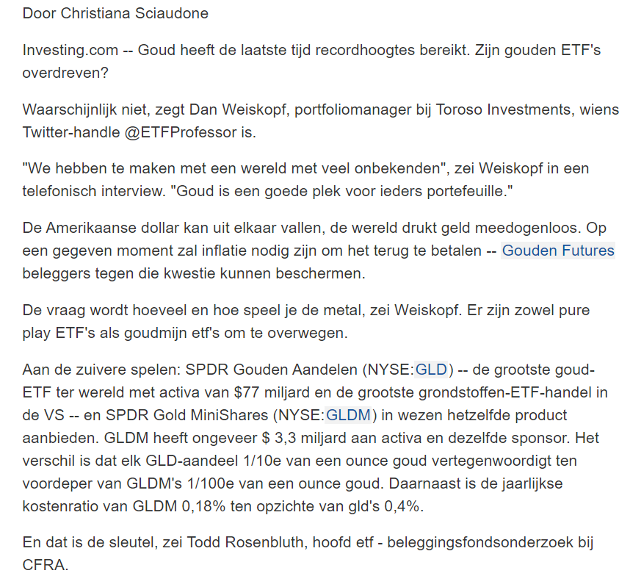

Slide 9
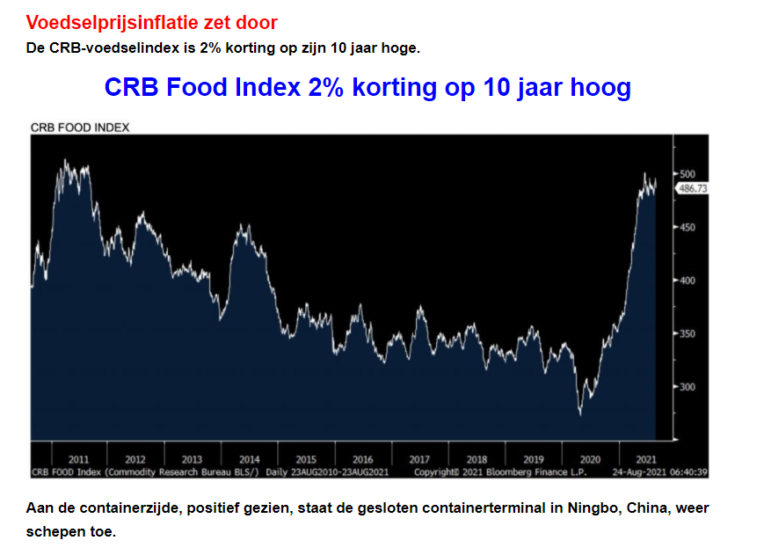

Slide 11
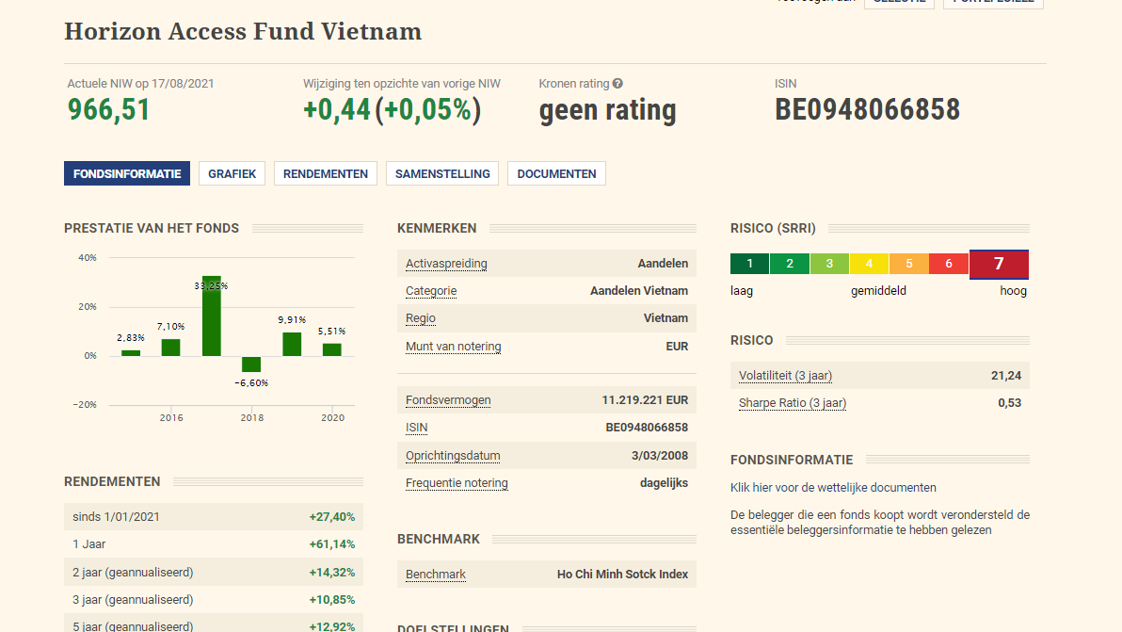

Slide 12
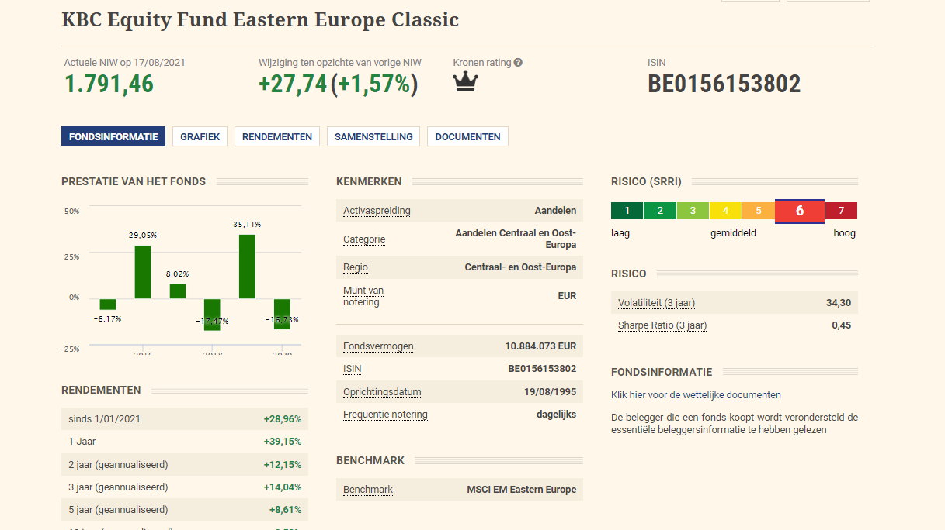

Slide 13
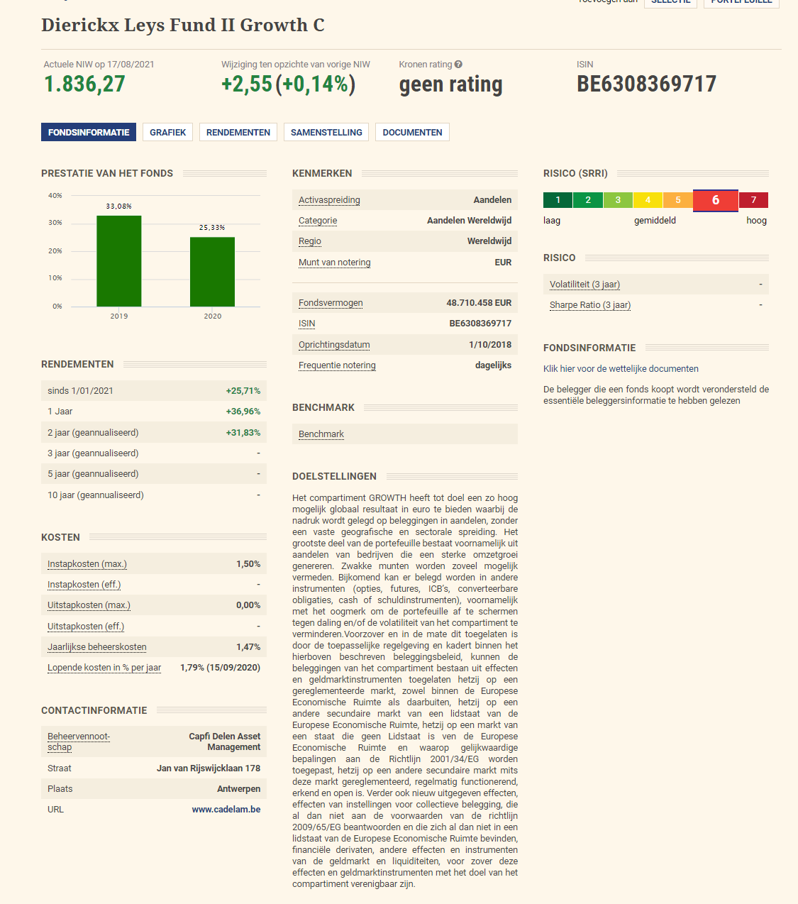

Slide 14
Bedrijfsobligaties in €.
Selectie van emissie van euro-obligaties in verschillende munten
Courtasy by Goldwasser exchange ;luxembourg stock exchange
20/02/16
18

Slide 16
Opgelet een koersdoel is een hypothetische cijfer dat wij naar voor
schuiven als streefdoel maar daarom niet altijd bereikt zal worden!!
Let op al uw aankopen en verkopen steeds te bespreken met je adviseur
20/02/16
23

Slide 17
Deze week zoeken we de aandelen die koopwaardig zijn op aandelen die gisteren nog op houden of verkopen stonden en nu een koopsignaal geven europa

Slide 18
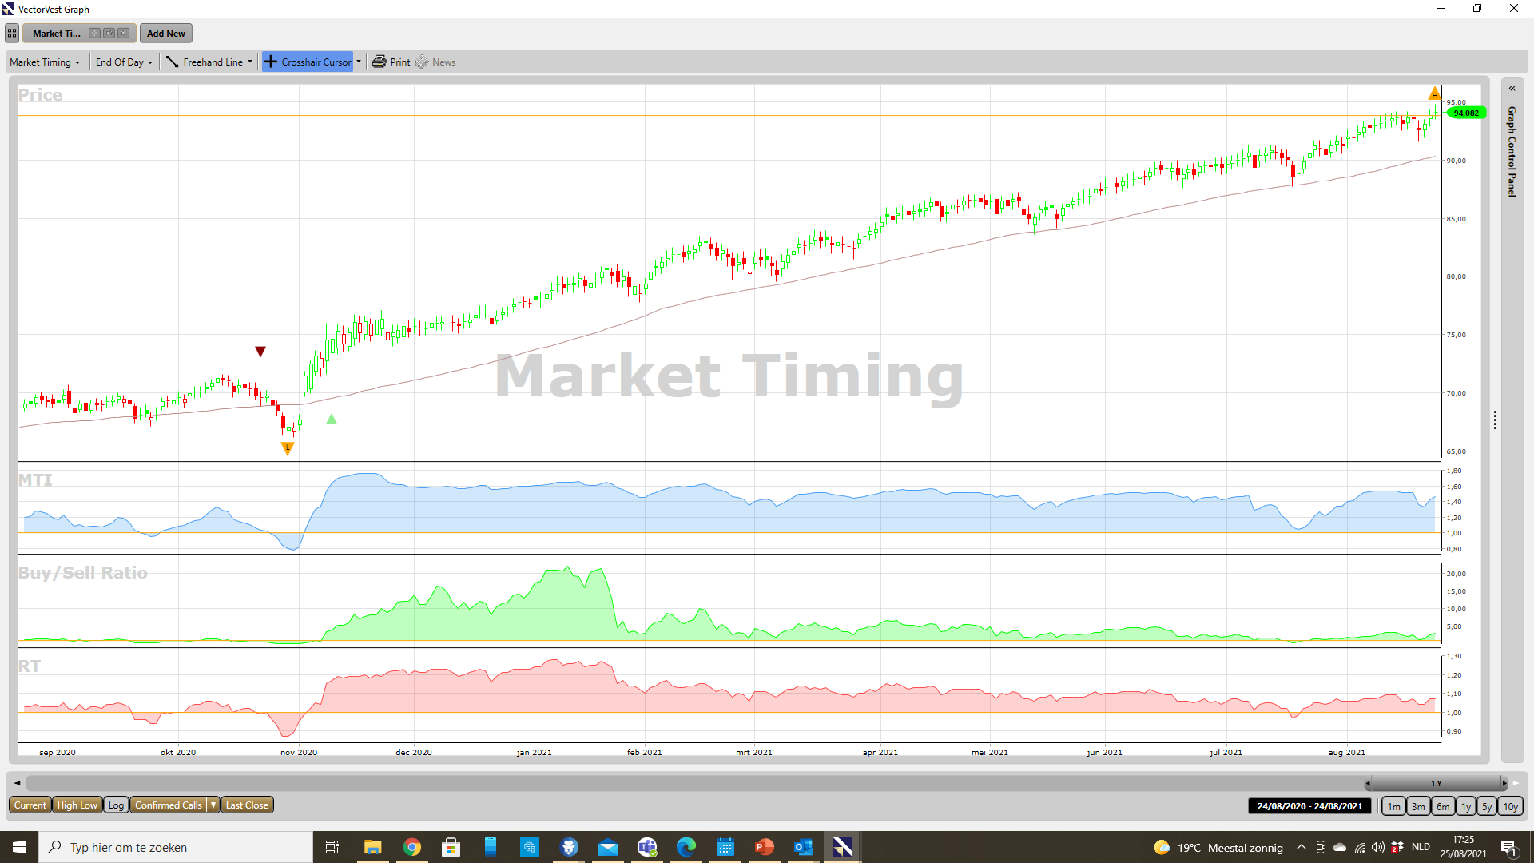
Nog steeds koopzone in australie
We blijven in de koopzone

Slide 19
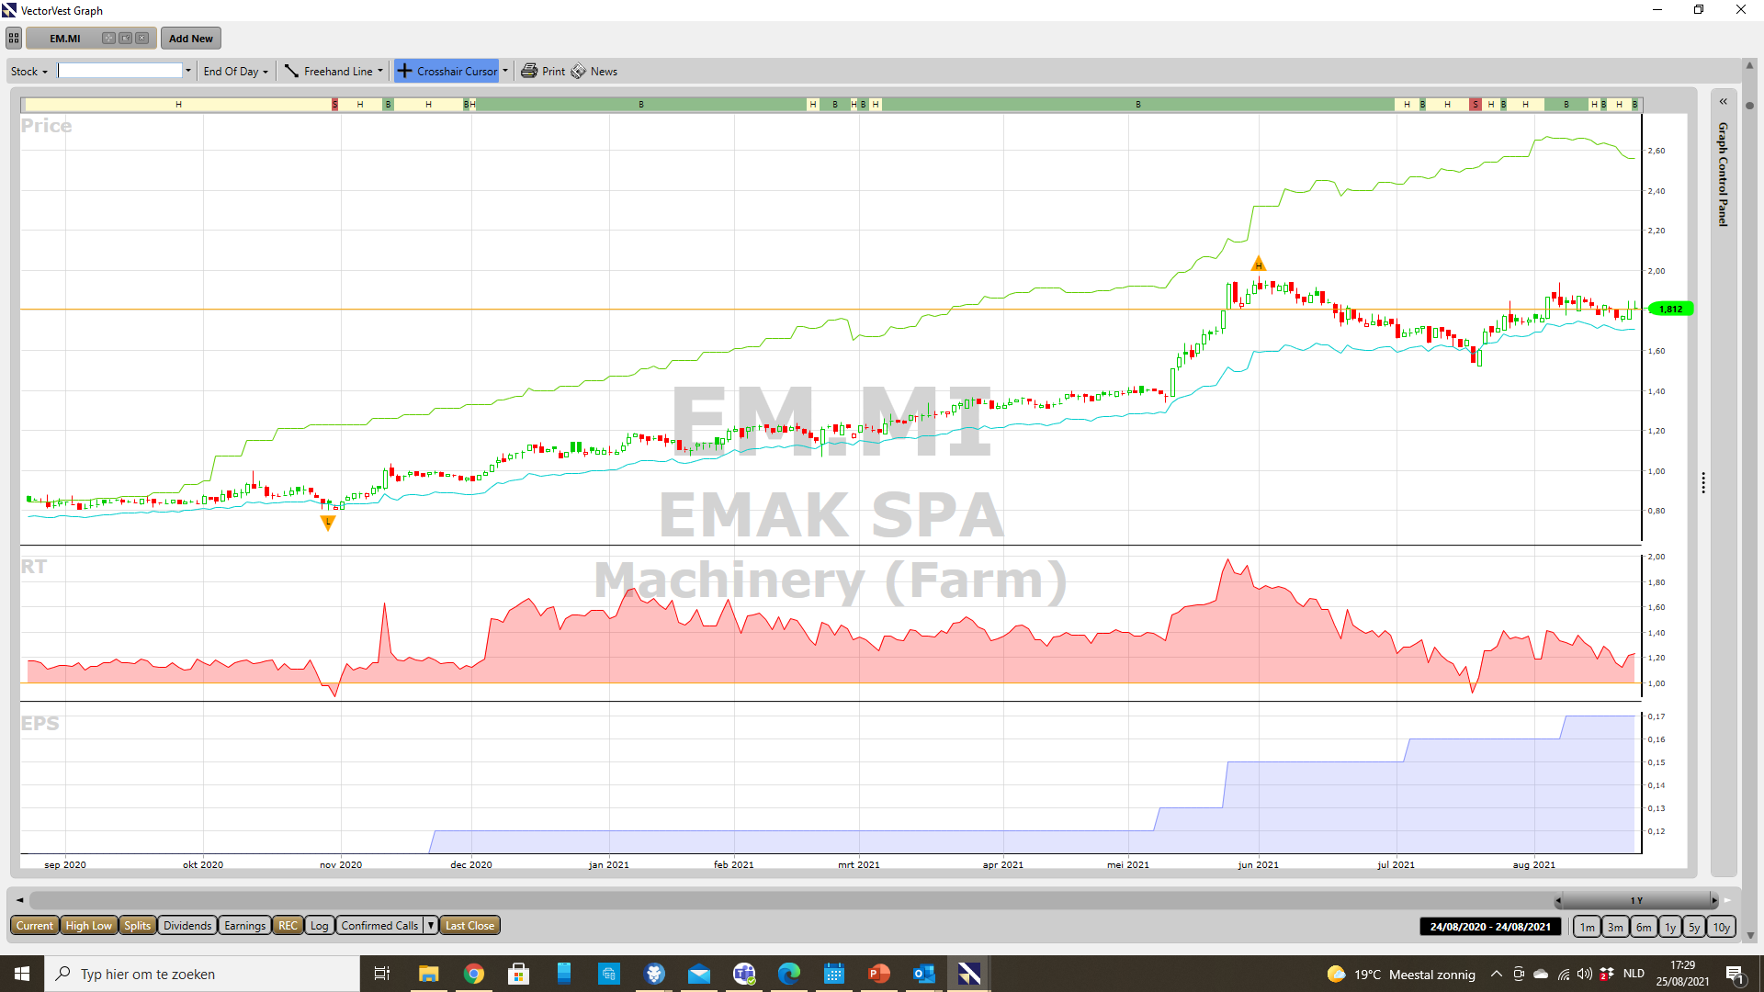

Slide 21
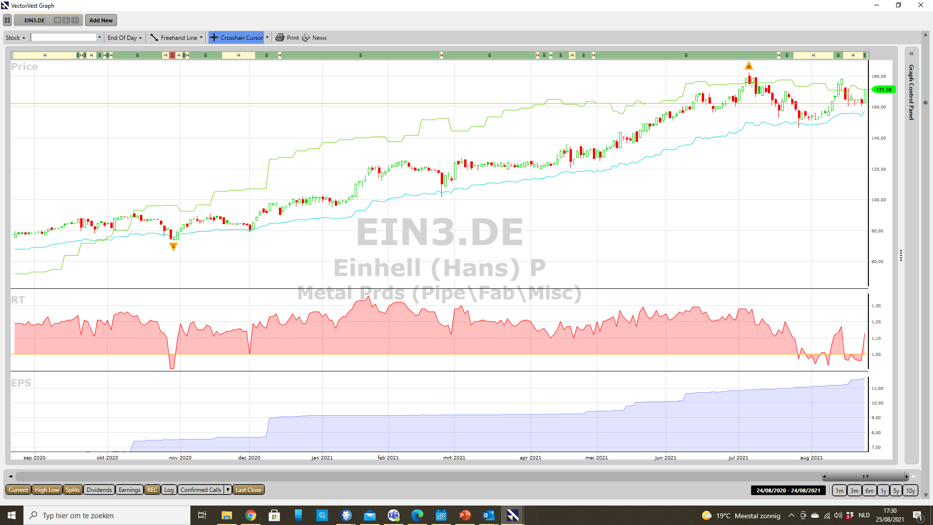

Slide 22
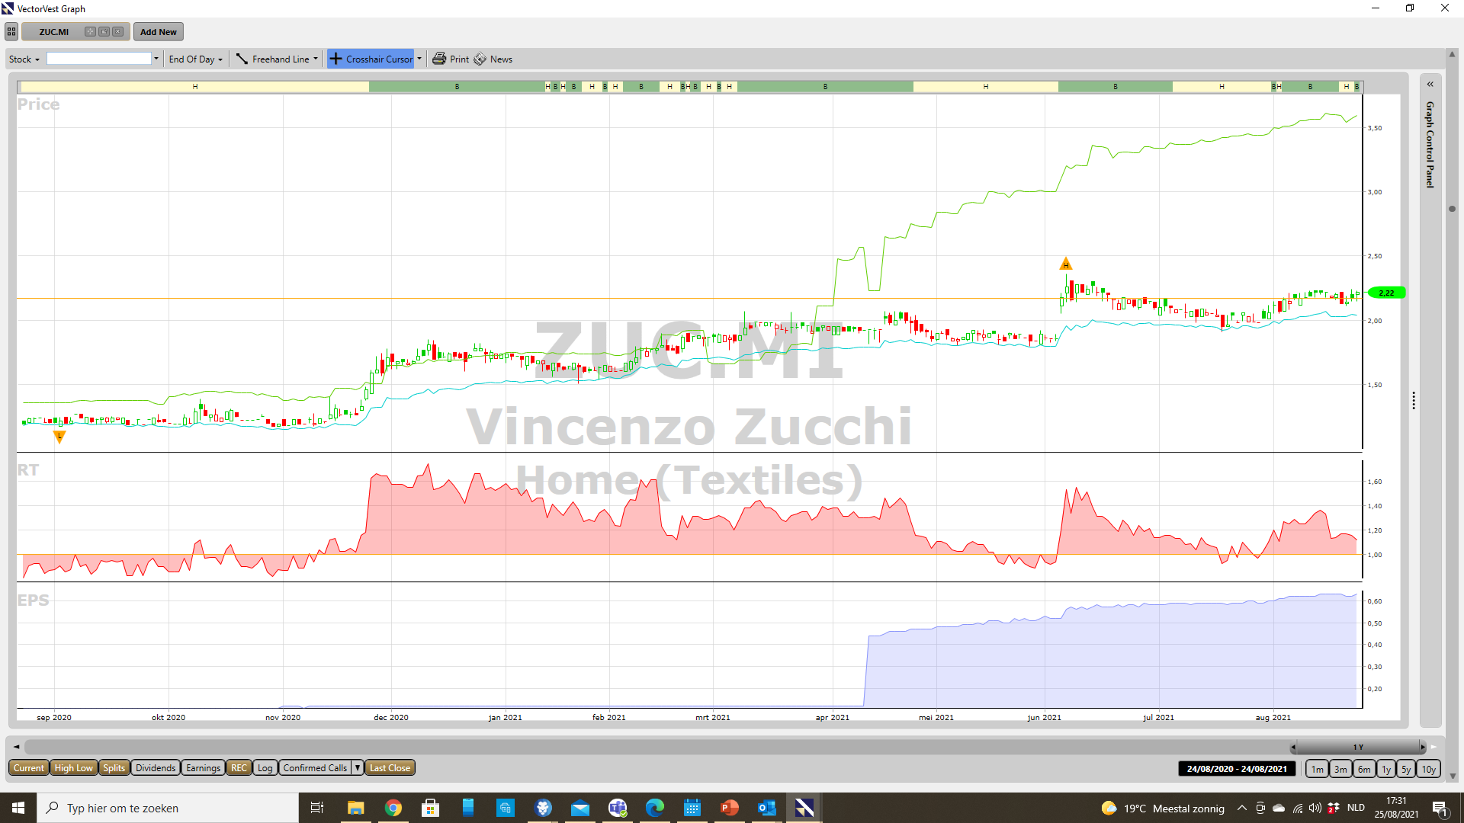

Slide 23
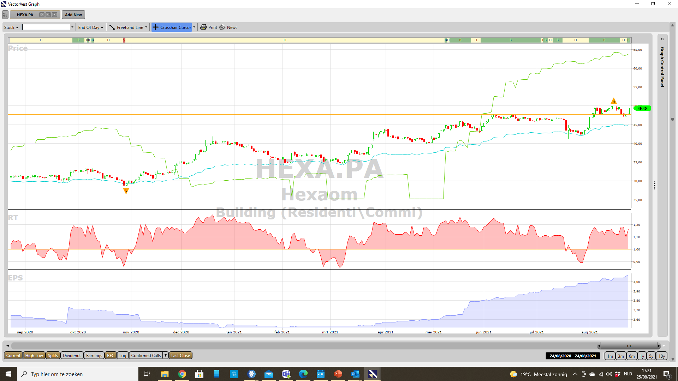

Slide 24
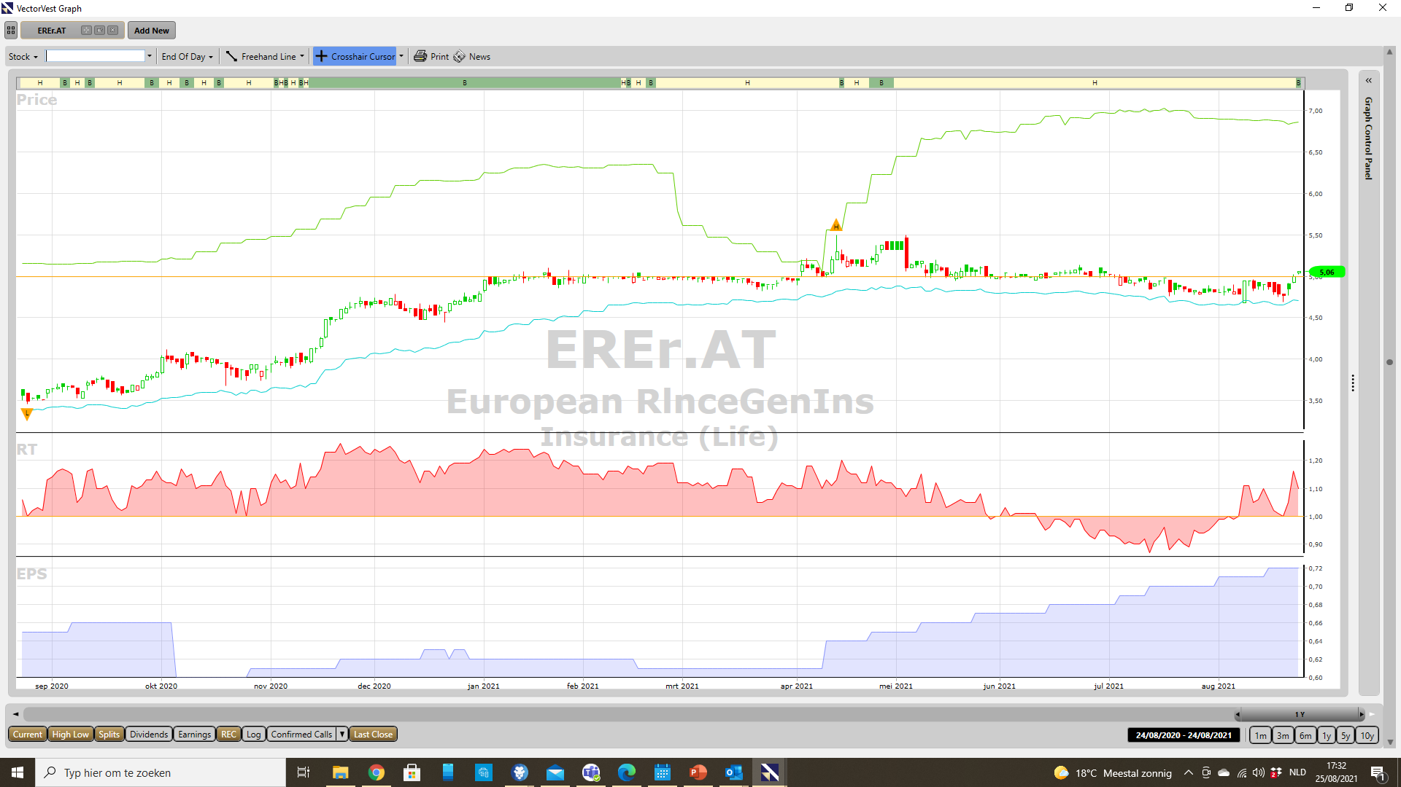

Slide 25
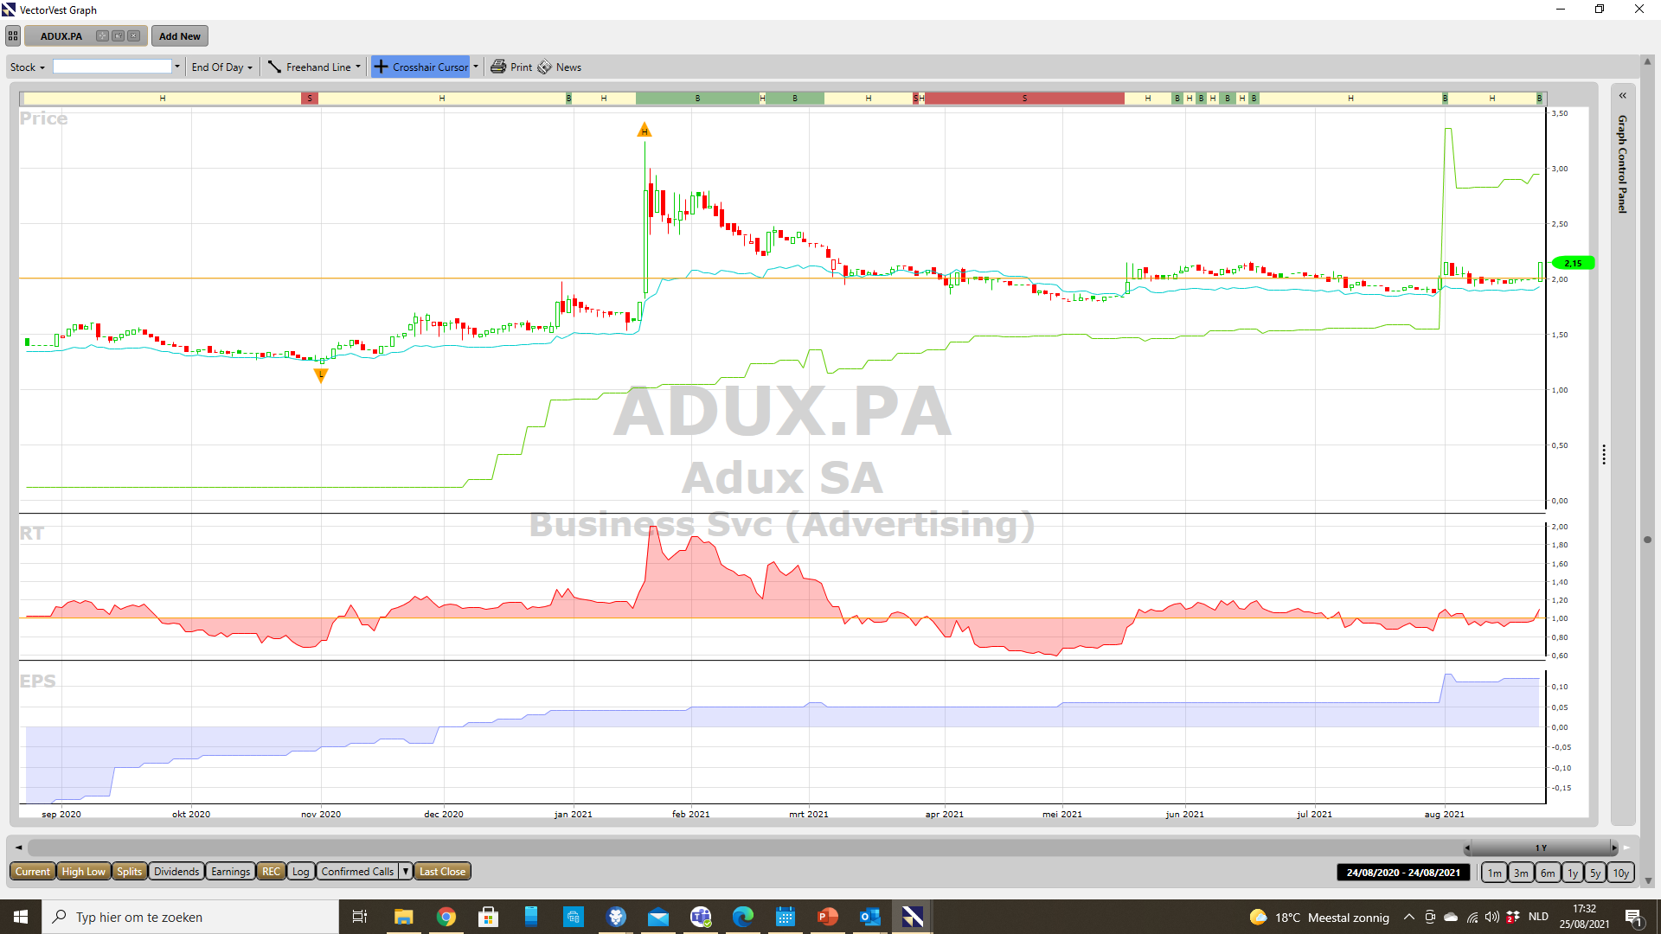

Slide 28
